Slide 1
计算机体系结构
第十三讲
计算机科学与技术学院
刘宏伟

Slide 2
Recap
  指令动态调度
  动态调度的目的、优点及缺点
  译码段再划分为流出和读操作数两段
  乱序执行
  记分牌
  基本原理（集中控制指令的流出和执行）
  执行过程（流出、读操作数、执行和写结果）
  记分牌的结构（指令状态表、功能部件状态表、结果寄存器状态表）
  Tomasulo
  分布式检测数据相关
  执行过程（流出、执行和写结果）
  保留站、公共数据总线CDB

Slide 3
基于Tomasulo算法的MIPS处理器浮点部件的基本结构

Slide 4
Tomasulo 算法的三阶段
Issue：从指令队列中取指令
  如果存在一个空闲的保留站 (no structural hazard), 则控制发射指令和操作数 (renames registers)，消除WAR，WAW相关。
Execution：operate on operands (EX)
  当两操作数就绪后，就可以执行；
  如果没有准备好，则监测Common Data Bus 以获取结果；通过推迟指令执行避免RAW相关。
Write result：finish execution (WB)
  将结果通过Common Data Bus传给所有等待该结果的部件。

Slide 5
Reservation Station 结构
Op: 部件所进行的操作
Vj, Vk: 源操作数的值。Store 缓冲区有Vk域，用于存放要写入存储器的值。V域和Q域不同时有效。
A：存放存储器地址。开始存立即数，计算出有效地址后，存放有效地址
Qj, Qk: 产生源操作数的保留站号
  没有记分牌中的准备就绪标志， Qj, Qk=0 => ready
  Store 缓存区只有Qk表示产生结果的保留站号
Busy: 标识保留站RS或相应的功能部件FU是否空闲
Register result status—如果存在对寄存器的写操作，指示对该寄存器进行写操作的部件.
Qi: 保留站的编号
Notes:
What you might have thought
1. 4 stages of instruction execution
2. Status of FU: Normal things to keep track of (RAW & structura for busyl):
Fi from instruction format of the mahine (Fi is dest)
Add unit can Add or Sub
Rj, Rk - status of registers (Yes means ready)
Qj,Qk - If a no in Rj, Rk, means waiting for a FU to write result; Qj, Qk means wihch FU waiting for it
3.Status of register result (WAW &WAR)s:
which FU is going to write into registers
Scoreboard on 6600 = size of FU
6.7, 6.8, 6.9, 6.12, 6.13, 6.16, 6.17
FU latencies: Add 2, Mult 10, Div 40 clocks

Slide 6
Tomasulo实例

Slide 7
指令序列在Tomasulo算法下如何工作
用以下来说明Tomasulo算法原理
    LD F6, 34(R2)
    LD F2, 45(R3)
    MULTD F0, F2, F4
    SUBD F8, F6, F2
    DIVD F10, F0, F6
    ADDD F6, F8, F2
假设各种操作的延迟为：
加法：2个时钟周期
乘法：10个时钟周期
除法：40个时钟周期

Slide 8
Tomasulo实例：Cycle 1

Slide 9
Tomasulo实例：Cycle 2
Note: Unlike 6600, can have multiple loads outstanding

Slide 10
Tomasulo实例：Cycle 3
Note: registers names are removed (“renamed”) in Reservation Stations; MULT issued vs. scoreboard
Load1 completing; what is waiting for Load1?

Slide 11
Tomasulo实例：Cycle 4
Load2 completing; what is waiting for Load2?

Slide 12
Tomasulo实例：Cycle 5
Timer starts down for Add1, Mult1?

Slide 13
Tomasulo实例：Cycle 6
Issue ADDD here vs. scoreboard?

Slide 14
Tomasulo实例：Cycle 7
Add1 completing; what is waiting for it?

Slide 15
Tomasulo实例：Cycle 8

Slide 16
Tomasulo实例：Cycle 9

Slide 17
Tomasulo实例：Cycle 10
Add2 completing; what is waiting for it?

Slide 18
Tomasulo实例：Cycle 11
Write result of ADDD here vs. scoreboard?
All quick instructions complete in this cycle!

Slide 19
Tomasulo实例：Cycle 12

Slide 20
Tomasulo实例：Cycle 13

Slide 21
Tomasulo实例：Cycle 14

Slide 22
Tomasulo实例：Cycle 15

Slide 23
Tomasulo实例：Cycle 16

Slide 24
Tomasulo实例：Cycle 55
（跳过一些节拍）

Slide 25
Tomasulo实例：Cycle 56
Mult2 is completing; what is waiting for it?

Slide 26
Tomasulo实例：Cycle 57

Slide 27
Tomasulo实例：Cycle 57
Once again: In-order issue, out-of-order execution and completion.

Slide 28
基于Tomasulo算法的动态循环展开
用以下指令序列来说明Tomasulo算法的动态循环展开
    Loop： LD F0, 0(R1)
    MULTD F4, F0, F2
    SD 0(R1), F4
    SUBI R1, R1, #8
    BNEZ R1, Loop
    为了保证正确的异常行为， Tomasulo算法对指令的执行有一个限制：一旦有一条分支指令还没有执行完，其后的指令是不允许进入执行段。
    动态存储器地址判别技术，解决存储器访问时的RAW、WAW、WAR冲突。
    第一次取数 LD，由于Cache miss，需要8个时钟周期延迟，之后的取数 LD，只需1个时钟周期。存数SD 需要3个时钟周期。
    乘法需要4个时钟周期

Slide 29
Tomasulo 循环实例

Slide 30
Tomasulo 循环实例：Cycle 1

Slide 31
Tomasulo 循环实例：Cycle 2

Slide 32
Tomasulo 循环实例：Cycle 3
Implicit renaming sets up “DataFlow” graph

Slide 33
Tomasulo 循环实例：Cycle 4
Dispatching SUBI Instruction

Slide 34
Tomasulo 循环实例：Cycle 5
And, BNEZ instruction

Slide 35
Tomasulo 循环实例：Cycle 6
Notice that F0 never sees Load from location 80

Slide 36
Tomasulo 循环实例：Cycle 7
Register file completely detached from iteration 1

Slide 37
Tomasulo 循环实例：Cycle 8
First and Second iteration completely overlapped

Slide 38
Tomasulo 循环实例：Cycle 9
Load1 completing: who is waiting?
Note: Dispatching SUBI

Slide 39
Tomasulo 循环实例：Cycle 10
Load2 completing: who is waiting?
Note: Dispatching BNEZ

Slide 40
Tomasulo 循环实例：Cycle 11
Next load in sequence

Slide 41
Tomasulo 循环实例：Cycle 12
Why not issue third multiply?
Notes:
结构冲突，Mult只有两个保留站

Slide 42
Tomasulo 循环实例：Cycle 13

Slide 43
Tomasulo 循环实例：Cycle 14
Mult1 completing. Who is waiting?

Slide 44
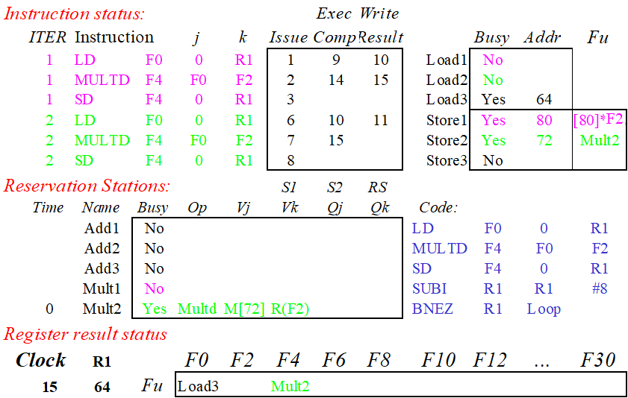
Tomasulo 循环实例：Cycle 15
Mult2 completing. Who is waiting?

Slide 45
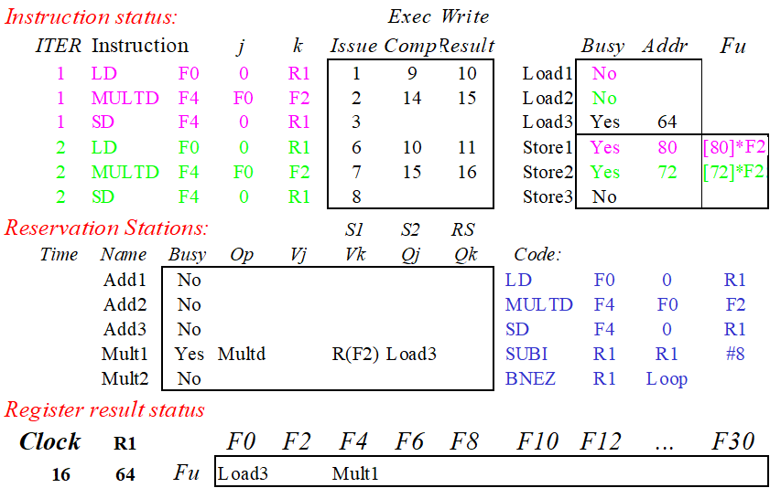
Tomasulo 循环实例：Cycle 16

Slide 46
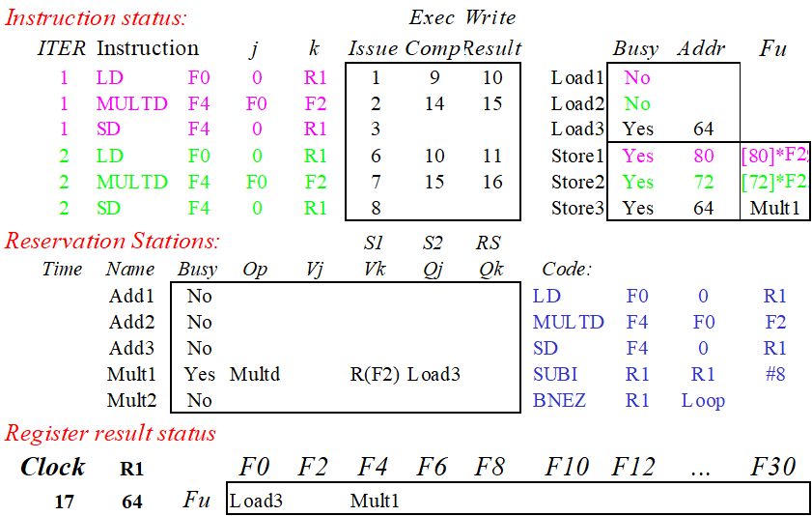
Tomasulo 循环实例：Cycle 17

Slide 47
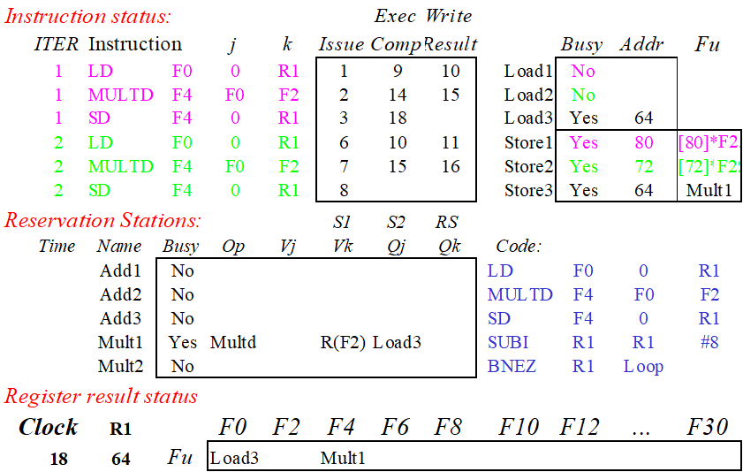
Tomasulo 循环实例：Cycle 18

Slide 48
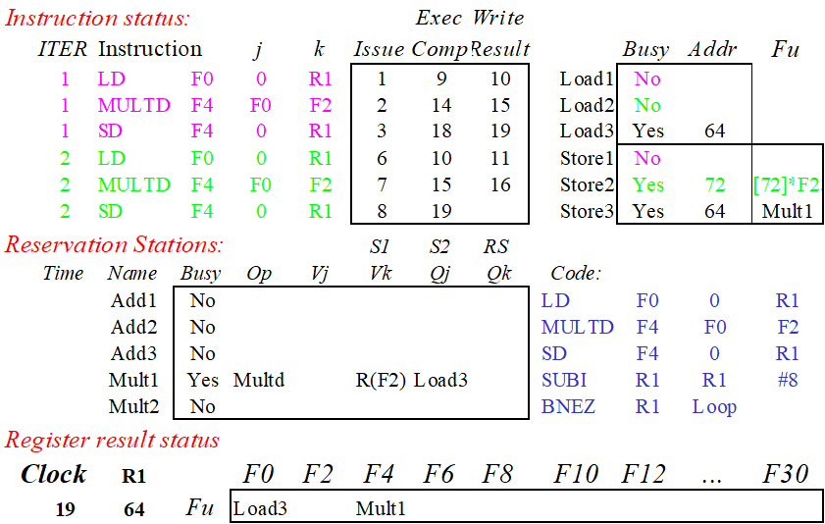
Tomasulo 循环实例：Cycle 19

Slide 49
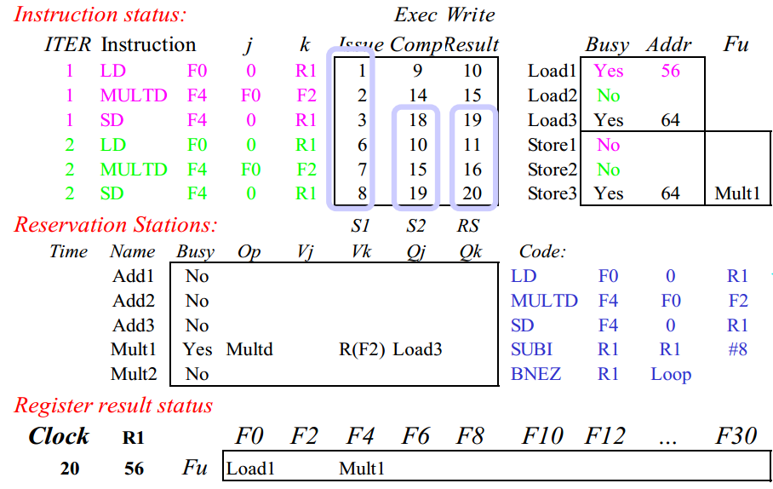
Tomasulo 循环实例：Cycle 20

Slide 50
Tomasulo算法的优点
分布式硬件冲突检测。
利用寄存器换名，彻底消除WAW和WAR这两种名相关
如果多个保留站等待同一个操作数，当操作数在CDB上广播时，他们可以同时获得所需的数据
对于存储器访问，动态存储器地址判别技术可解决RAW冲突（取操作数时判断）、WAR和WAW冲突（存操作数时判断）。
能够达到很高的性能。

Slide 51
Tomasulo算法的缺点
  高复杂性：需要大量硬件
  存在瓶颈：单个公共数据总线（CDB）引发竞争
    额外的CDB：在每个保留站上需要为每条CDB设置重复的硬件接口
  为了保证正确的异常行为，对指令的执行有一个限制：一旦有一条分支指令还没有执行完，其后的指令是不允许进入执行段

Slide 52
动态调度方法中的异常行为处理
指令乱序大大增加了异常处理的复杂度。
不精确异常（Imprecise Exception）：当指令i导致发生异常时，处理机的现场（状态）与严格按程序顺序执行不同。
精确异常（Precise Exception）：处理机现场跟严格按程序顺序执行时指令i的现场相同。
不精确异常产生的原因：
流水线可能已经执行完按程序顺序是位于指令i之后的指令
流水线可能还没完成按程序顺序是指令i之前的指令

Slide 53
动态调度方法中的异常行为处理
例子：
ADD R2, R3, R4
LW R1, 0(R5)
SUB R7, R8, R9
ADD指令、LW指令、SUB指令没有数据相关，可以乱序执行
SUB指令在 LW指令执行完之前，更改R7
但是LW指令可能会引起存储器的异常（如访存缺页、访存越界等）

Slide 54
第四章 指令级并行
  4.1 指令级并行的概念
  4.2 指令的动态调度
  4.3 控制相关的动态解决技术
  4.4 多指令流出技术

Slide 55
4.3 控制相关的动态解决技术
4.3.1 分支预测缓冲
4.3.2 分支目标缓冲
4.3.3 基于硬件的前瞻执行

Slide 56
4.3.1 分支预测缓冲
动态分支预测的两个理由
  n流出的处理器加速上限为n倍
  Amdahl定律提示：在较低CPI机器上，控制相关导致的空转对机器性能影响大
  前面解决控制相关的静态策略
  需要编译器将一条或多条指令移动到流水线产生的分支延迟槽中
关于分支预测策略的两部分工作
  预测的分支是否成功
  执行分支目标指令

Slide 57
分支预测的效果
预测的准确率
分支的开销
  预测正确的开销
  预测错误的开销
  决定分支开销的因素：流水线的结构、预测的方法、预测错误时的恢复策略等

Slide 58
分支预测缓冲(BPB): 原理
最简单的分支预测策略
BPB也被称为BHT（Branch History Table，BHT）
分支预测缓冲是一个小的存储器阵列
  每个单元最小可以只有1位，记录最近一次分支是否成功的信息
  预测位为1时，表示预测分支成功，并从目标位置开始取指令
  在预测错误时，要作废已经预取和分析的指令，恢复现场，并从另一条分支路径重新取指令。

Slide 59
分支预测执行不成功和重新执行过程

Slide 60
1位BPB状态图
这种单位预测策略:
  当分支不成功时，将会发生连续两次预测出错
  2位预测策略能够改善这种情况

Slide 61
2位BPB工作原理
在2位预测策略中，一个预测必须错误两次才会改变。
对于一个4096条记录的BPB，利用2位预测策略，用SPEC89测试，命中率为82%到99%
  准确率最高的测试程序一般包含大量循环
  没有循环的线性代码一般准确率最差

Slide 62
2位BPB状态转换图
预测
:
不成功
成功
11
10
成功
成功
成功
不成功
不成功
预测
:
01
00
不成功
成功
不成功

Slide 63
2位BPB另一种状态转换图
成功
不成功
预测成功
预测成功
成功
成功
不成功
不成功
预测不成功
预测不成功
成功
不成功

Slide 64
4096单元2位BPB的预测错误率
测试程序为SPEC89
整数测试程序: 平均 11%
  gcc, espresso, eqntott, li
浮点测试程序: 平均 4%
  nasa7, matrix300, tomcatv
为什么?

Slide 65
4096单元2位BPB: 预测错误率

Slide 66
2位BPB: 4K vs. 无穷多

Slide 67
BPB实现
BPB的实现方案
  实现一个小而特殊的 “cache”，利用指令地址进行索引，在IF流水段访问。
  或者，为指令cache中每一块增加附加位，与指令一起取出
若一个指令在ID段被译码为分支指令，且对应的BPB标志位预测其成功，则
  一旦PC已知，立刻从分支目标位置开始取指
  对于改进MIPS，分支判断和计算分支目标地址都在ID段完成，BPB无效果

